Slide 1
МБОУ «Прогимназия «Сообщество»
Фотоотчет воспитательной работы в 1 «Б» классе
за 2014-2015 учебный год
Учитель начальных классов
Муртазина
Лилия
Мавлидзяновна
Г. Нефтеюганск

Slide 2
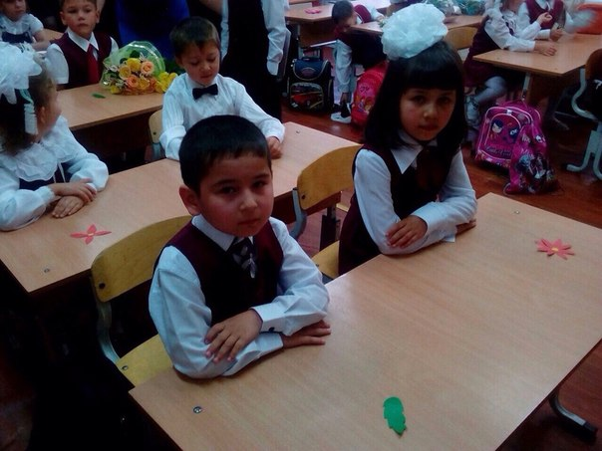
Первоклашки
Блузки кружевные, Белые рубашки, Лица озорные – Это первоклашки!
В школу вереницей Все несут букеты: – Мы идем учиться, До свидания, лето!

Slide 4
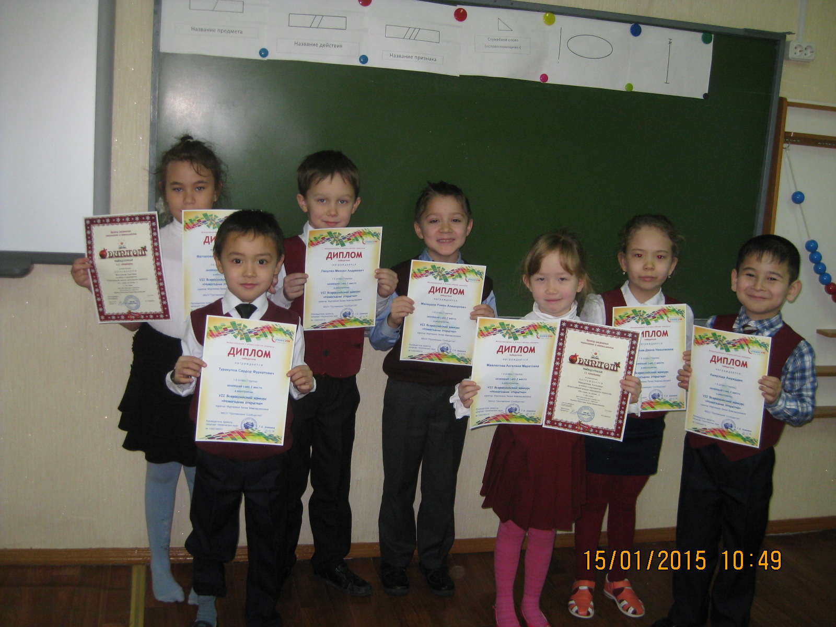
Мы активные участники дистанционных конкурсов

Slide 5
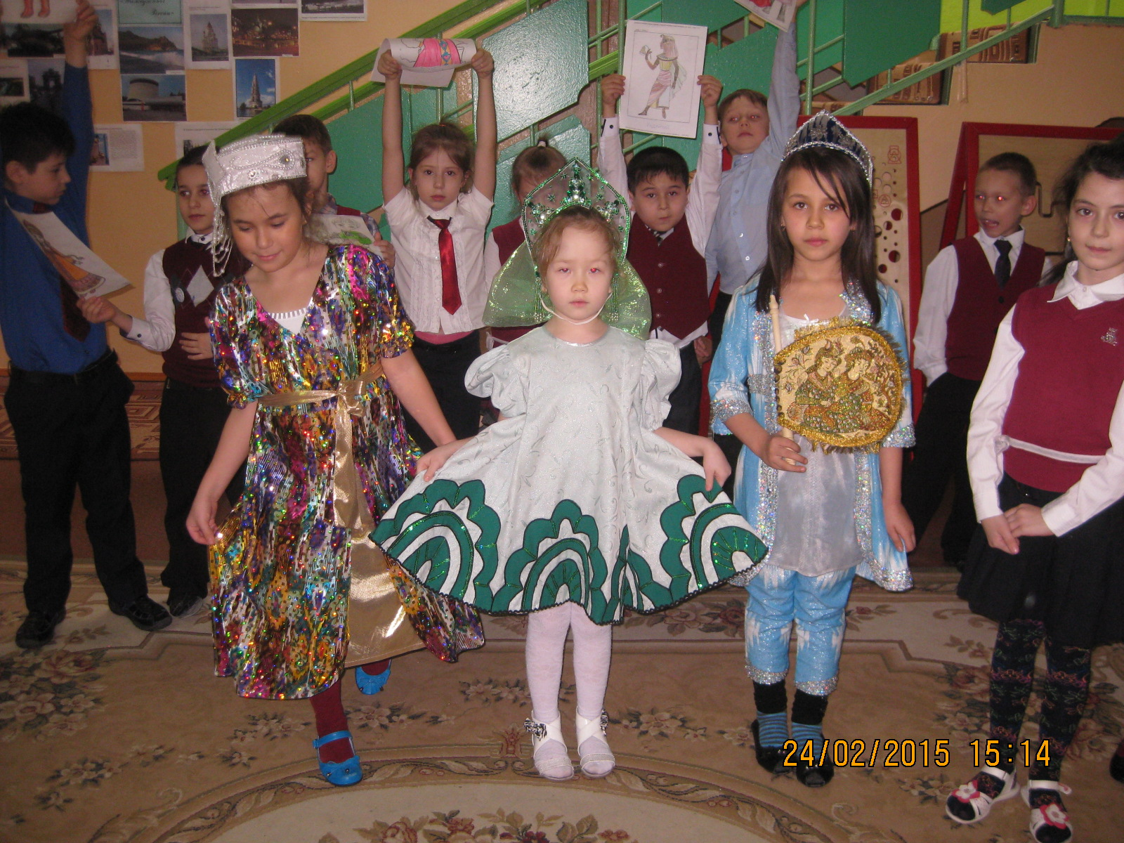
Готовимся к выставке
«Народный костюм»

Slide 6
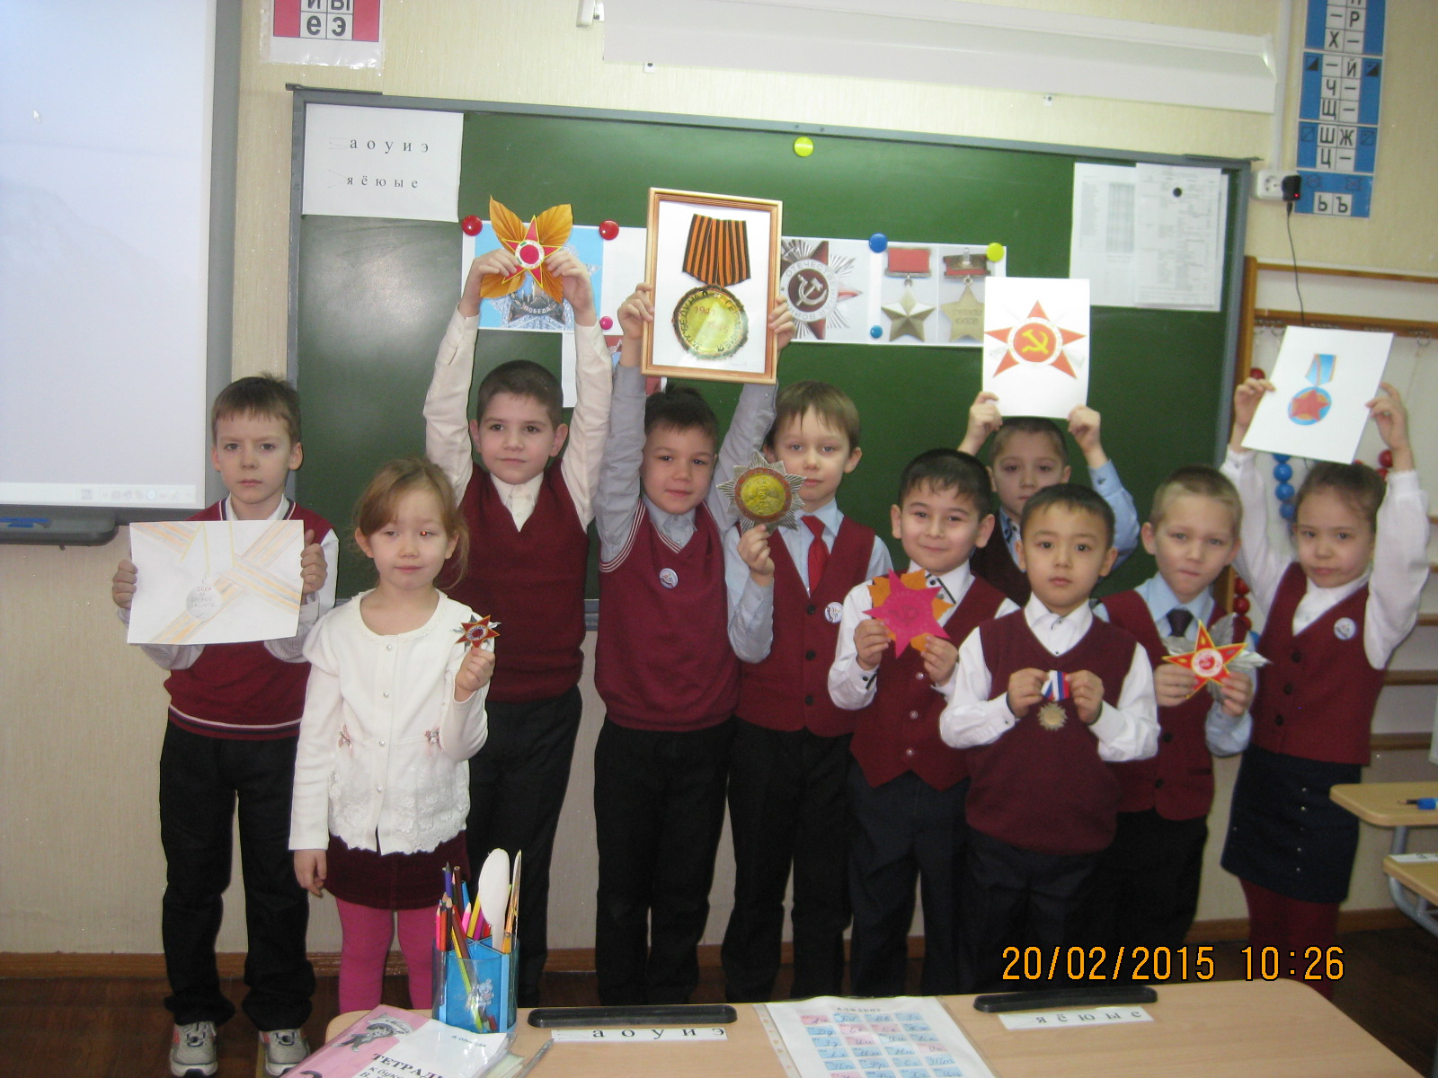
Проектная задача «Ордена и медали Великой Отечественной войны»

Slide 7
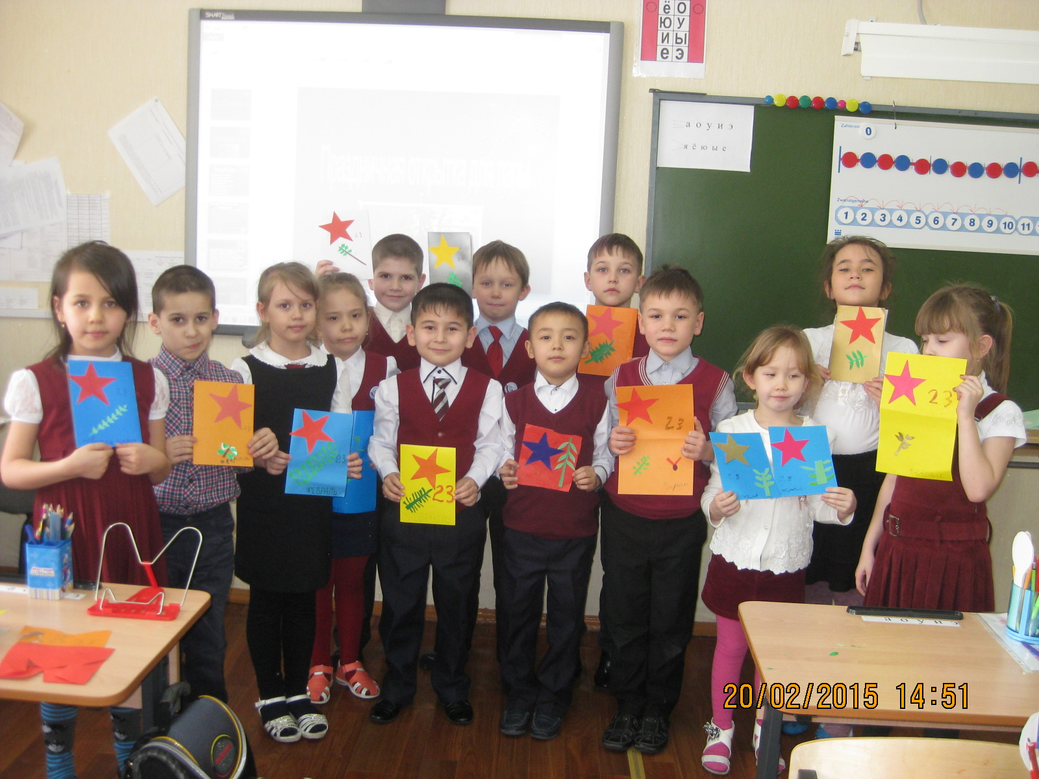
С Днем Защитника Отечества

Slide 8
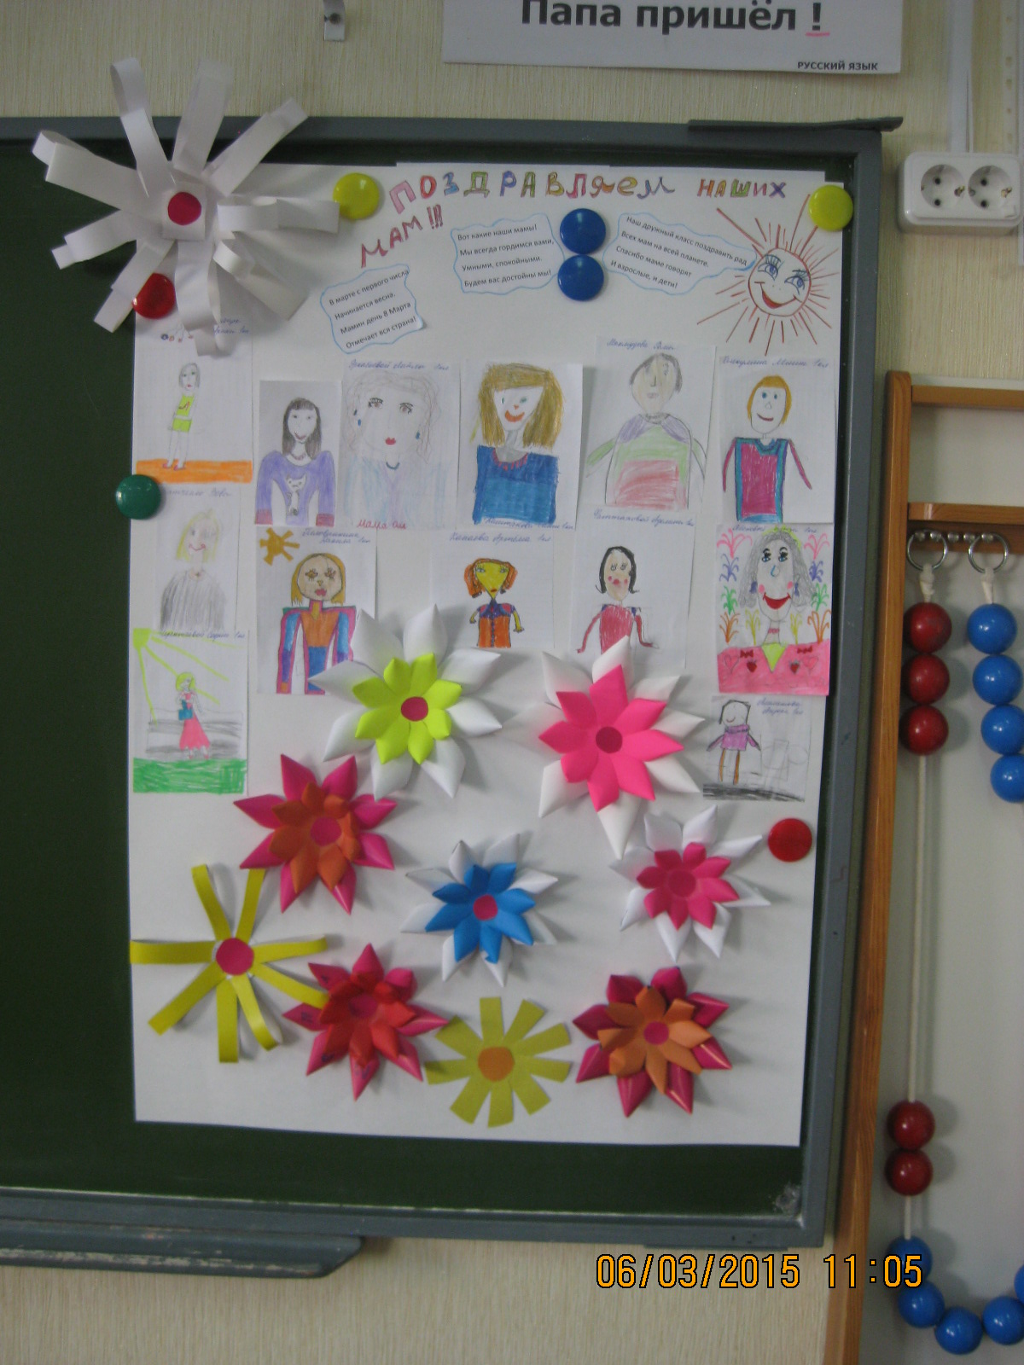
Цветы для мамы

